Slide 1
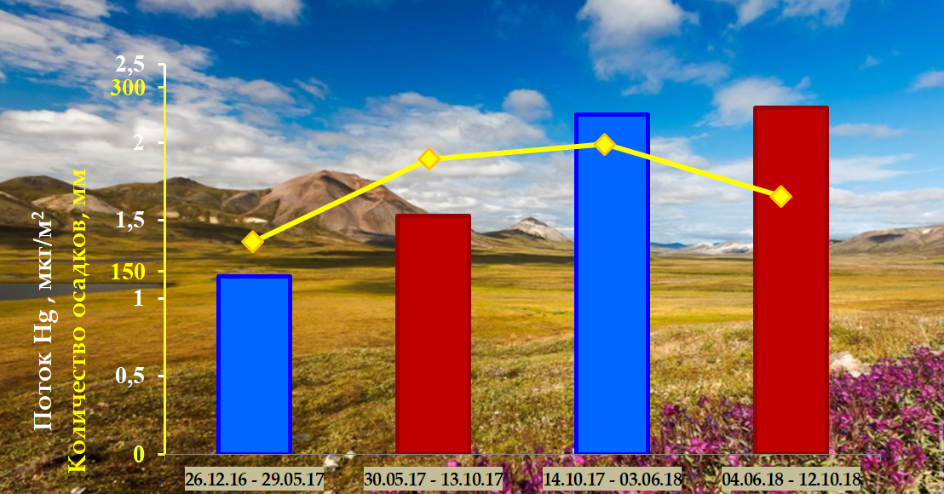
Усиление реэмиссии ртути в атмосферу Арктики вследствие региональных климатических изменений
Институт водных и экологических проблем СО РАН
Авторы: Эйрих С.С., Шоль Л.В.
В последние годы с потеплением климата прогнозируется существенный рост поступления ртути в атмосферу Арктики вследствие таяния вечной мерзлоты. Проведенные в ИВЭП СО РАН исследования показали, что уже в настоящее время в теплый период года наблюдается значительное повышение потока осаждения ртути (более, чем на 30%) в составе влажных атмосферных выпадений, несмотря на снижение количества осадков. В то время как в зимний период увеличение потока ртути преимущественно обусловлено межгодовой сезонной изменчивостью количества атмосферных осадков. Таким образом, в теплый период года наряду с ранее существующими региональными источниками (сжигание нефти и газа, пожары и др.) существенный вклад может вносить реэмиссия ртути из почв, в том числе и сезонно-талых.
Исследования проведены в рамках гос. задания ИВЭП СО РАН.
Сезонные потоки влажных выпадений ртути (мкг/м², красный и синий цвета соответствуют теплым и холодным периодам соответственно) и количество атмосферных осадков в Надыме (мм, желтые ромбы)
Публикации: Eyrikh, S.; Shol, L.; Shinkaruk, E. Assessment of mercury concentrations and fluxes from the atmosphere on the territory of the Yamal-Nenets Autonomous Area // Atmosphere, SI Atmospheric Mercury Dynamics in Remote Regions, v.12, 2021, p. xx https://doi.org/10.3390/xxxxx.

